Slide 1
Aktuelles zur Förderung durch die Stiftung Schifffahrtsstandort Deutschland
3. Ausbildungs-Konferenz der BBS / Rostock, 18. März 2025

Slide 2


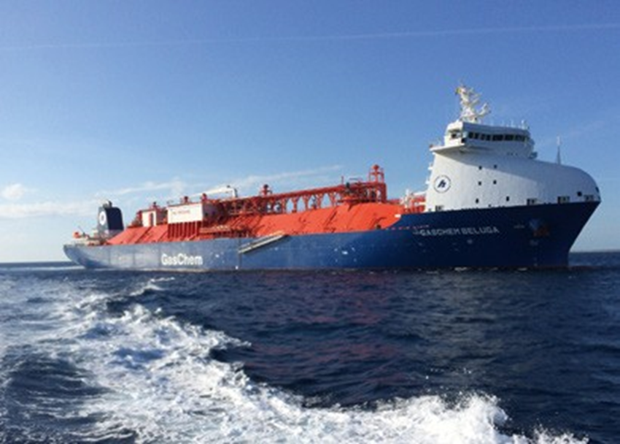
Die Stiftung Schifffahrtsstandort Deutschland fördert die nautische und technische Ausbildung,
Qualifizierung und Fortbildung von Besatzungsmitgliedern
> 170 Mio. €
an ausgezahlter Förderung seit 2013
> 41.500
bewilligte Förderanträge seit 2013
Ø 1.100
geförderte Besatzungsmitglieder jährlich

Slide 3


Überblick Stiftung Schifffahrtstandort Deutschland
Stiftung Schifffahrtsstandort Deutschland wurde vom VDR im Jahr 2012
gegründet; am 5. Dezember 2012 als rechtsfähige Stiftung des
bürgerlichen Rechts anerkannt; Finanzamt hat Gemeinnützigkeit anerkannt
Finanzielle Unterstützung diverser Reedereien, die sich im Bereich der Ausbildung und Qualifizierung von Seepersonal am Standort engagieren
Die Stiftung ist die Einrichtung i.S. von § 7 Abs. 3 FlRG, an die der Ablösebetrag zu entrichten ist: Bekanntmachung im Bundesanzeiger
VDR: Gründungsstifter; Zustifter: ver.di, VDKS
Gremien: Vorstand (3 Personen), Kuratorium (derzeit 15 Personen), Stiftungsbeirat (derzeit 16 Personen)
Ziel der Stiftungstätigkeit ist es, dass sowohl die Zahl der ausbildenden Reedereien als auch die Anzahl der Berufsanfänger in der Schifffahrt in den nächsten Jahren wieder ansteigt
Durchführung der Dienstleistungen durch: &
Schifffahrtsstandort Deutschland
Verwaltungsgesellschaft mbH
Fördert seit 2013 die Ausbildung und Qualifizierung von Besatzungsmitgliedern, von 2014 bis 2018 sowie seit 2022 erneut auch Fortbildungsförderung (Lehrgänge)

Slide 4
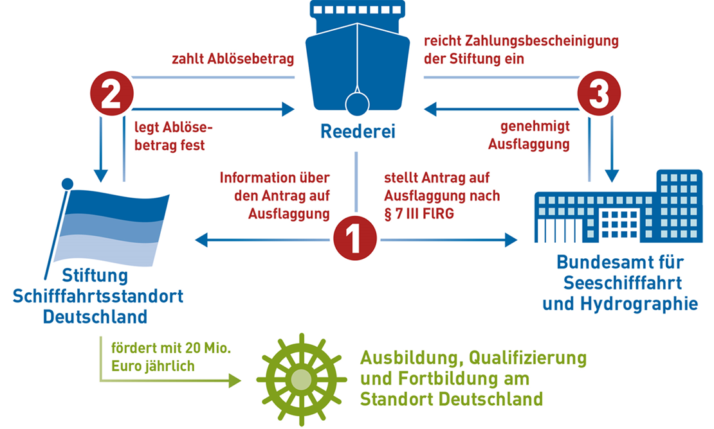
Übersicht Stiftungstätigkeit
Entrichtung Ablösebeträge und Fördertätigkeit

Slide 5
Förderzweck der Stiftung
Verwendung der Ablösebeträge – Stiftungszweck gemäß § 7 Abs. 3 FlRG
Förderzweck
  „Zweck der Einrichtung muss es sein, die nautische und technische
  Ausbildung, Qualifizierung und Fortbildung von Besatzungsmitgliedern zu fördern, die auf in inländischen Schiffsregistern eingetragenen Seeschiffen beschäftigt sind.“
Förderbereiche Seepersonal
  Ausbildung
  Qualifizierung
  Fortbildung
Bisherige Fördermaßnahmen
  Ausbildung Schiffsmechaniker
  Ausbildung Nautische / Technische sowie (neu) nunmehr auch Elektrotechnische Offiziersassistenten
  Nachwuchsoffiziere (Seefahrtzeiten zum Ausfahren der Befähigungszeugnisse)
  Fortbildungslehrgänge
Erhalt und Stärkung des Schifffahrts-Know-how

Slide 6

Struktur der Ausbildungs- und Beschäftigungsförderung
Bund und Reederschaft engagieren sich seit 2013 erfolgreich gemeinsam
Beitrag des Bundes
    Zuschüsse zur Senkung der Lohnnebenkosten
    (LNK-Richtlinie Bund / BSH)
    Ausbildungsplatzförderung (APK-Richtlinie Bund / BSH)
    Lohnsteuereinbehalt (§ 41a IV EStG)
Beitrag der Reederschaft:
    Seit Anfang 2013 Beitrag der Reederschaft im Rahmen einer Ausflaggung nach § 7 FlRG: Ausbildung auf dem Schiff (§ 7 Abs. 2 FlRG) oder Entrichtung eines Ablösebetrags an die Stiftung Schifffahrtsstandort Deutschland (§ 7 Abs. 3 FlRG)
    Seite Mitte 2012 sind von der Reederschaft zudem deutlich erhöhte Ausflaggungsgebühren an das BSH zu leisten (diese Mittel sollen wesentlich zur Verstärkung bzw. Aufstockung der Mittel für die Bundesförderung verwendet werden)

Slide 7



Ziel: Erhalt des Schifffahrts-Know-how am Standort
These des Gesetzgebers:
Aufgrund der Ausflaggung von Seeschiffen entstehen dem Standort Deutschland Nachteile durch den Verlust von Schifffahrts-Know-how in Form von hoch qualifizierten Seeleuten.
Kompensation dieser Nachteile soll durch die ausflaggenden Reeder/Ausrüster erfolgen:
Ausbildung
(zeitraumbezogene Besetzung eines Ausbildungsplatzes auf dem ausgeflaggten Seeschiff)
= Primärverpflichtung
Ablösebetrag
(Zahlung eines sog. Ablösebetrages als Ausgleich an die Stiftung Schifffahrtsstandort Deutschland)
= Sekundärverpflichtung
oder

Slide 8
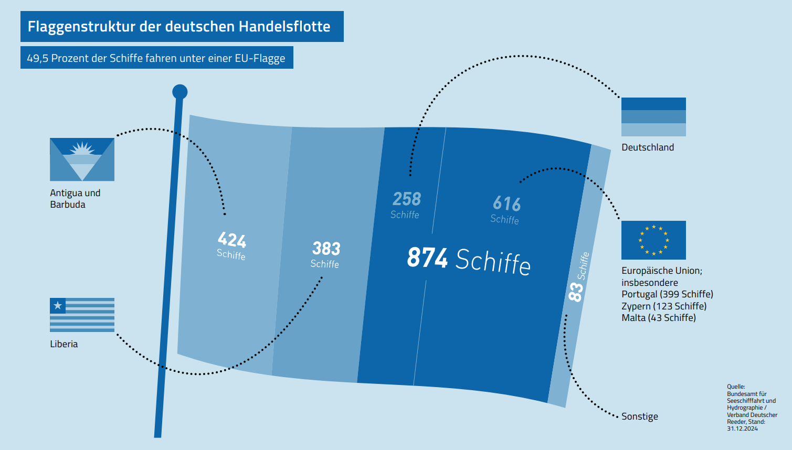
Warum ist dies notwendig?
Weniger Schiffe unter deutscher Flagge = weniger Potential für Ausbildung von Seepersonal am Standort Deutschland
Auf lange Sicht droht Verlust von wertvollem Schifffahrts-Know-how

Slide 9
Die Ablösebeträge 2025 bleiben unverändert zum Vorjahr
Schiffsgrößenklasse in BRZ | Ablösebetrag in € p.a.
bis 500 | 2.051
bis 1.600 | 3.153
bis 3.000 | 4.262
bis 8.000 | 6.552
bis 14.000 | 7.955
bis 20.000 | 10.530
bis 80.000 | 13.183
über 80.000 | 19.632
  § 7 Abs. 3 und 5 Flaggenrechtsgesetz (FlRG)
  „Der Ablösebetrag nach Absatz 3 ist von der Einrichtung für jede Größenklasse der Seeschiffe in einer Höhe festzusetzen. Die Festsetzung hat sich an den gemittelten Kosten einer Ausbildung im Sinne des Absatzes 2 je Kalenderjahr zu orientieren; dabei sind die Besatzungsstärke und die Größe der auszuflaggenden Schiffe zu berücksichtigen. Dabei ist ein Mindestbetrag von 2 000 Euro je Jahr und ein Höchstbetrag von 30 000 Euro je Jahr einzuhalten. Näheres regelt die Einrichtung. (…)“

Slide 10
Ablösebeträge 2013 bis 2024 sowie 2025
Einnahmen 2024 nahezu stabil
13,6 Mio. € an geleisteten Ablösebeträgen in 2024
Lange Ausflaggungszeiträume
erneut gesunkener Anteil kürzerer Ausflaggungszeiträume
(2023: 26%, 2020: 50%)
Einnahmen 2025 auf hohem Niveau
2,5 Mio. € an geleisteten Ablösebeträgen bis 28.02.2025
Prognose 2025: 13,5 – 15 Mio. €
Über 210 Mio. € seit 2013
Bislang hat die Stiftung seit 2013 rd. 211,6 Mio. € an Ablösebeträgen vereinnahmt
Stiftung Schifffahrtstandort Deutschland

Slide 11
Die Förderbeträge für die Berufsausbildung sind für das Jahr 2025 um 20% erhöht worden
Unterstützung pro Quartal:
Schiffsmechaniker | 4.200 € pro Quartal (zuvor 3.500 €) bis zu 12 Quartale
Nautische Offiziersassistenten | 4.200 € pro Quartal (zuvor 3.500 €) bis zu 6 Quartale
Technische Offiziersassistenten | 4.200 € pro Quartal (zuvor 3.500 €) bis zu 9 Quartale
Elektrotechnische Offiziersassistenten | 4.200 € pro Quartal (zuvor 3.500 €) bis zu 9 Quartale
Seefahrtzeiten von Nachwuchsoffizieren | 9.600 € pro Quartal (zuvor 8.000 €) Erhöhung auf 11.400 € möglich (bei vorheriger Arbeitslosigkeit) bis zu 16 Quartale (NK 500: bis zu 6 Quartale) Verlängerung um bis zum 4 Quartale möglich (bei vorheriger Arbeitslosigkeit)

Slide 12
Bedingungen für die finanzielle Unterstützung der
Berufsausbildung 2025
Unterstützungsberechtigte
Unternehmenssitz in Deutschland
Ausbildungsschiff befindet sich im Eigentum des Antragstellers oder ist diesem aufgrund eines Leasing-/ Bareboatchartervertrages überlassen
Berufsausbildung entsprechend der jeweiligen Verordnungen/Richtlinien
Ausbildungsschiff
In einem inländischen Seeschiffsregister eingetragen
Führt die deutsche Flagge, die eines anderen Mitgliedstaates der EU oder eines Staates, auf den das Abkommen über den EWR (neu) anwendbar ist
Führt nicht die Bundesdienstflagge oder die Landesdienstflagge eines deutschen Bundeslandes
Auszubildende/r
Beschäftigung bei einem deutschen Arbeitgeber
In der Bundesrepublik Deutschland sozialversicherungspflichtig
Gesamtvergütung im Rahmen der Ausbildung von mindestens 850 € pro Monat

Slide 13
Finanzielle Unterstützung der Berufsausbildung 2013 bis 2024 sowie 2025
2023: Fördervolumen ausgebaut
2.091 eingegangene Anträge
insg. knapp 11 Mio. € Fördervolumen
(+ 25 % ggü. 2022 / Förderbeträge)
2024: rückläufige Entwicklung bei Antragstellung gestoppt Schiffe in dt. Registern aktuell stabil, Nachwuchsgewinnung weiterhin schwierig
2024: Prognose Fördervolumen
Anzahl der Anträge in 2024 ausgebaut, voraussichtlich ein leichter Anstieg des Fördervolumens. Bislang 1.621 positiv beschieden
2025: erste Antragseingänge
neue Förderbeträge (+ 20%)
gleichen inflationsbedingte Kostensteigerungen aus und setzen starkes Signal für Ausbildung
*Stand 28.02.2025
Stiftung Schifffahrtstandort Deutschland

Slide 14
Finanziell unterstützte Besatzungsmitglieder nach Ausbildungsalternativen
2023: weniger Offiziere
rückläufige Antragsentwicklung für Jungoffiziere gegenüber 2022
(-10,8%); ebenso für 2024
2023 & 2024: wenige TOA
jedoch eine leicht erhöhte Antragstellung bei den TOA in 2024 gegenüber 2023
2023: Wende in der Schiffsmechanikerausbildung?
positive Entwicklung bei den SM (+3,97% ) und NOA (+7,5%) gegenüber dem Vorjahr (2022)
2023: erster ETOA gefördert
im Rahmen der 2023 aufgenommenen Förderung von ist 2023 erstmals ein Antrag eingegangen – auch für 2024
Stiftung Schifffahrtstandort Deutschland

Slide 15

Finanzielle Unterstützung von Fortbildungsmaßnahmen 2025
Ab 2022 wieder aufgenommen
Bis zu 3.000 € pro Maßnahme (für Lehrgangsgebühren)
Bis zu 4.000 € pro Unterstützungsberechtigten pro Jahr
(min. jedoch 250 € / Bagatellschwelle für Antrag)
Auch Überbetriebliche Ausbildung SM/TOA förderfähig
Pro Maßnahme darf nur ein Antrag auf Unterstützung gestellt werden;
auch hier können von der Stiftung nur Besatzungsmitglieder gefördert werden
Mögliche förderfähige Kurse: Sicherheitsgrundausbilldung, Rettungsbootsmann,
Fortschrittliche Brandbekämpfung sowie die Auffrischungskurse

Slide 16
Fortbildungsmaßnahmen 2014 bis 2018 sowie ab 2022 bis 2025
Fortbildungsförderung wieder aufgenommen und erweitert
ab 2022 wieder aufgenommen – mit Erweiterung um überbetriebliche Ausbildung bei SM und TOA
Fortbildungsförderung attraktiv und gut nachgefragt
Deutlich erhöhte Nachfrage in 2024: Rund 20% mehr Anträge als in 2023
Angepasstes Verfahren zu berücksichtigen
seit 2022 sind pro Fortzubildenden/Förderjahr
max. zwei Anträge einzureichen
2024: Anpassung Höchstförderung an Inflationsentwicklung
Für 2024 wurden die maximalen Förderbeträge angehoben
* Noch in Bearbeitung
** Stand 28.02.2025
Stiftung Schifffahrtstandort Deutschland

Slide 17

Die Stiftung digitalisiert
Digitale Antragsstellung seit 2023 durch neues Serviceportal möglich
Zugang zu persönlichem
Raum
Einsparung von Papier
und Postwegen
Flexibilisierung & Modernisierung
der Antragstellung
Übermittlung Förderanträge
digital an die Stiftung
Erhalt Informationsschreiben
der Stiftung in digitaler Form

Slide 18
Zeit für Ihre Fragen.
Weitere Informationen, Antragsformulare etc. unter:
www.stiftung-schifffahrtsstandort.de

